Slide 1


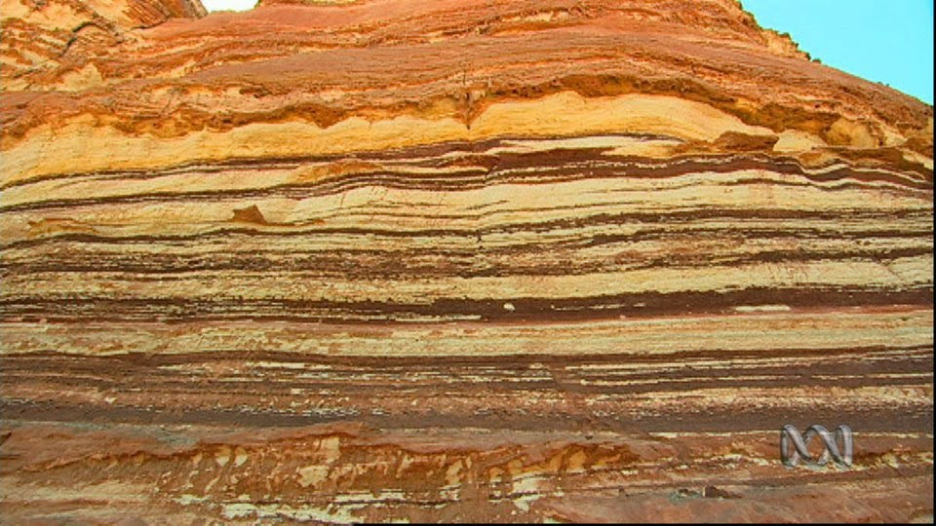
المادة : العلوم
الصف : السابع
الوحدة الأولى : الأرض
الدرس الأول : العمر النسبي للصخور والعمر المطلق
من صفحة 10 الى صفحة 13
معلمة المادة : هبة سوداح

Slide 2


Slide 3
العمر النسبي للصخور
هي ترتيب الصخور أو الأحداث الجيولوجية بالنسبة لبعضها البعض بحسب زمن حدوثها من الأقدم إلى الأحدث
مبادىء التأريخ النسبي
مبدا تعاقب المجموعات النباتية والحيوانية
مبدا القاطع والمقطوع
مبدأ تعاقب الطبقات

Slide 4
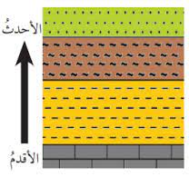
مبدأ تعاقب الطبقات
وضعه العالم ستينو
كل طبقة رسوبية تكون أحدث من الطبقة التي أسفلها وأقدم من الطبقة التي تعلوها
يعتبر هذا المبدأ حجر الأساس في تحديد العمر النسبي للصخور

Slide 5
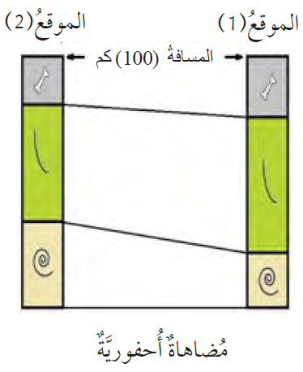
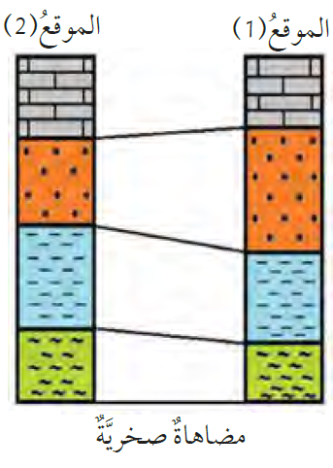
مبدأ تعاقب المجموعات النباتية والحيوانية
وضعه العالم سميث
أن لكل زمن جيولوجي أحافير خاصة به تميزه عن غيره
مضاهاة تعتمد على التشابه بين الأحافير في الطبقات الصخرية
مضاهاة لطبقات صخرية عبر مسافات قربية اعتمادا على نوع الصخر

Slide 6
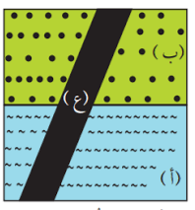
مبدأ القاطع والمقطوع
القاطع أحدث من المقطوع
القاطع عبارة عن اندفاع ناري يقطع صخورا أخرى

Slide 7
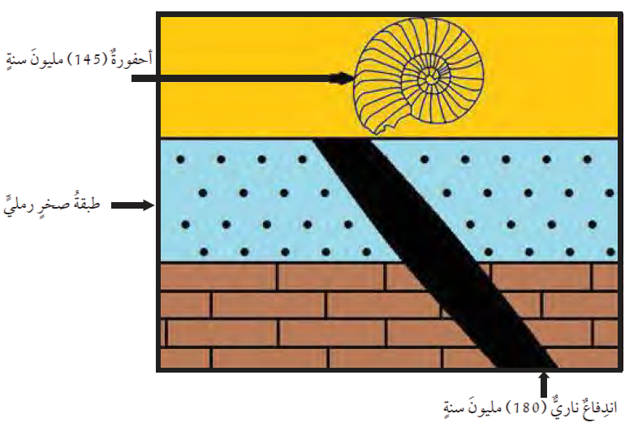
العمر المطلق للصخور
تحديد عمر الصخور أو الأحداث الجيولوجية بالسنين برقم محدد

